Slide 1
DÜZGÜN ÇOKGENLER-1

Slide 2
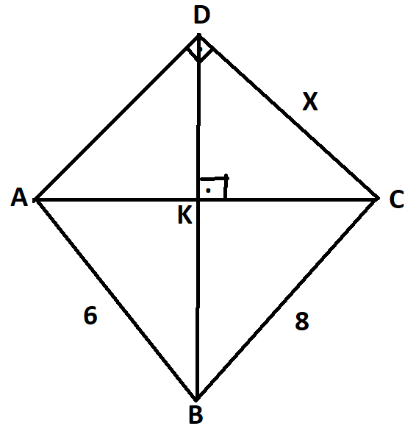
ABCD dörtgen [BD],[AC]’ye
[AD],[DC]’ye diktir.
|AC|= br
olduğuna göre x kaç birimdir?

Slide 3
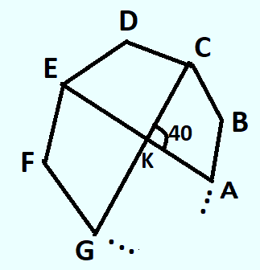
ABCDEFG… düzgün çokgen CKA açısı 40⁰ ise bu düzgün çokgen kaç kenarlıdır?

Slide 4
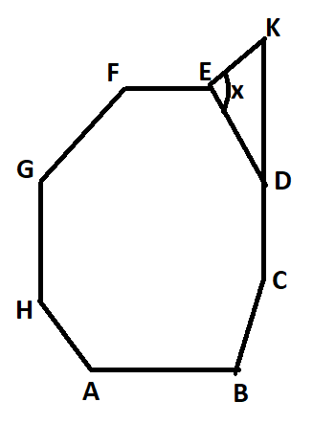
ABCDEFGH düzgün sekizgendir. |KD|=|AB| K,D,C noktaları doğrusal olduğuna göre x kaç derecedir?

Slide 5
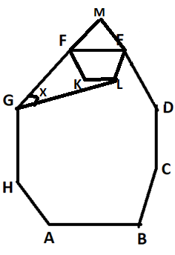
KLFMG düzgün beşgen ABCDEFGH düzgün sekizgen olduğuna göre x kaç derecedir?

Slide 6
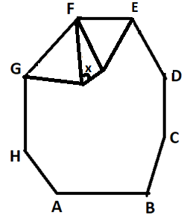
ABCDEFGH düzgün sekizgen, KEF ve DEL eşkenar üçgen ise, EKL açısı kaç derecedir?

Slide 7
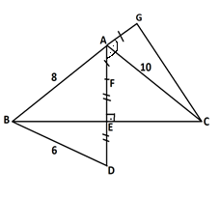
|AG|=|AF|, |FE|=|ED|, [BC] ile [AD] dik olduğuna göre, |GC| kaç birimdir?

Slide 8
17 eleman ile çizilebilen bir çokgenin en az kaç elemanı açı olmalıdır?

Slide 9
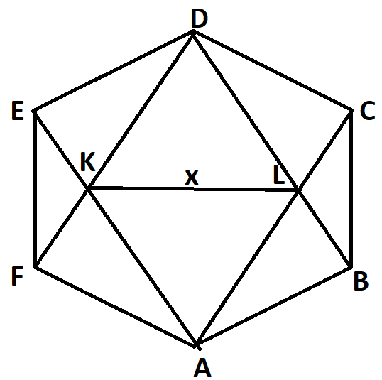
ABCDEF düzgün altıgen ve bir kenarı cm ise |KL|= x kaç cm’dir?

Slide 10
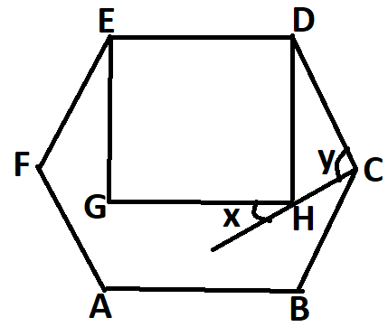
ABCDEF düzgün altıgen EGHD kare olduğuna göre, y-x kaç derecedir?

Slide 11
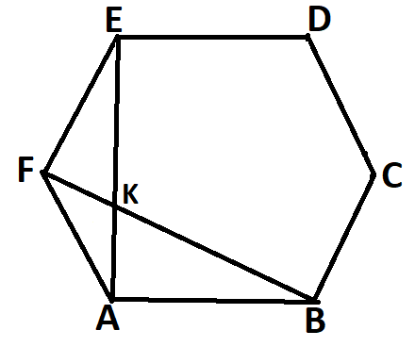
ABCDEF düzgün altıgen ise EKB açısı kaç derecedir?

Slide 12
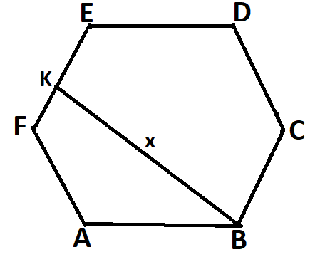
ABCDEF düzgün altıgen |FK|=2cm, |KE|=4cm olduğuna göre, |KB|=x kaç cm’dir?

Slide 13
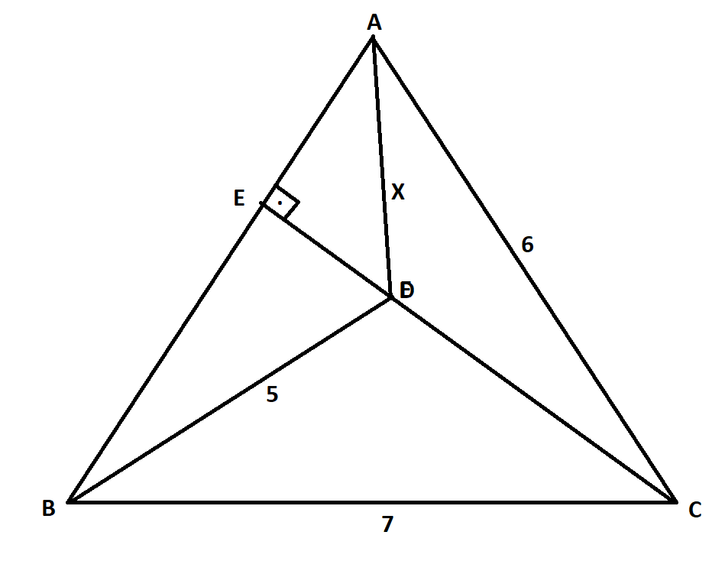
Şekilde verilen bilgilere göre, x kaç br’dir?

Slide 14
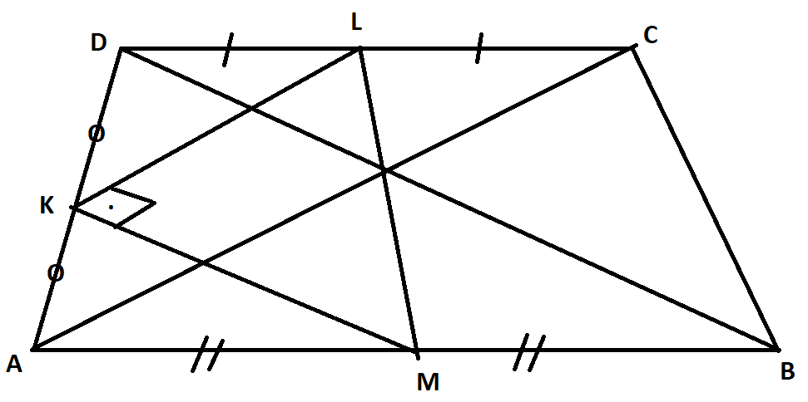
ABCD dörtgeninde|AC|=12cm, |BD|=16cm, KML üçgeninin alanı kaç br²dir?

Slide 15
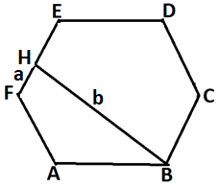
ABCDEF düzgün altıgen |AH|=b, |HC|=a, b²-a²=24 br olduğuna göre ABCDEF altıgeninin çevresi kaç br dir?

Slide 16
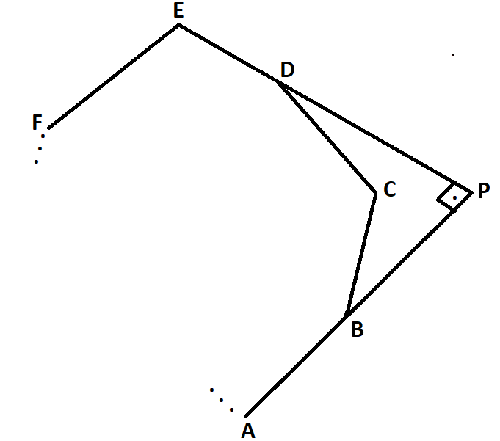
ABCDE… düzgün çokgenininde; m(BPD)=90º ise bu düzgün çokgen kaç kenarlıdır?

Slide 17
Bir köşesinden çizilen köşegen sayısı 15 ise bu çokgenin bir iç açısının ölçüsü, bir dış açısının ölçüsünün kaç katıdır?

Slide 18
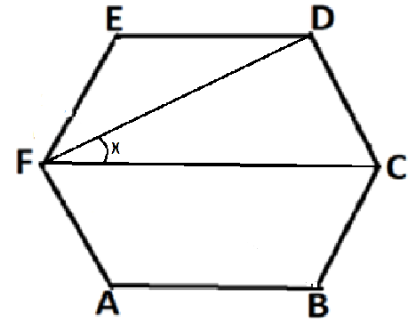
ABCDEF düzgün altıgen, Buna göre, DFC açısının ölçüsü kaç derecedir?

